Slide 1
ГРАНТОВАЯ ПРОГРАММА ПРАВИТЕЛЬСТВА РЕСПУБЛИКИ ТАТАРСТАН
категория «Двойные дипломы»

Slide 2
ЦЕЛЬ ГРАНТА:
усиление государственной поддержки, направленной на развитие кадрового потенциала, кадрового обновления, привлечение российских и зарубежных преподавателей, исследователей и практиков, а также поддержка, стимулирование профессионального развития научно-педагогических работников и создание системы привлечения талантливой молодежи.

Slide 3
Из средств гранта финансируются
Медицинское
страхование
Получение визы
Транспортные
расходы:
Железнодорожный и
авиационный транспорт
Стипендия:
проживание, питание,
приобретение учебной литературы,
проезд в общественном
транспорте
Проезд на период летних
каникул туда-обратно

Slide 4
Начало приема заявок на программу «Алгарыш» | 1 октября
Участие в воркшопе по подготовке резюме и мотивационных писем | Начало октября
Участие в воркшопе по заполнению заявки на портале «Услуги Татарстан», заполнению анкет и договоров | Середина октября
Окончание приема заявок | 1 февраля
Участие в воркшопе по подготовке соискателей гранта к собеседованию | Февраль
Прохождение собеседования | Март
Объявление результатов | Апрель
Подписание договоров с МОН РТ и КНИТУ-КАИ, согласование сметы | Май-июнь
Обучение/стажировка в вузе-партнере | Октябрь - март
Отчетность | В течение недели по возвращении

Slide 5
ПОДАЧА ПАКЕТА ДОКУМЕНТОВ
Срок предоставления документов в бумажном виде в отдел развития международного сотрудничества и академической мобильности УМД КНИТУ-КАИ, 5 этаж, 504 кабинет. 29 декабря 2017 года
Срок приема документов в министерство 1 февраля 2018 года
Объявление итогов конкурса – весна
Предполагаемая дата начала обучения
с 1 октября 2018 года

Slide 6
ПАКЕТ ДОКУМЕНТОВ
Заявление на соискание гранта;
Заполненная анкета соискателя гранта;
Две черно–белые фотографии 3 x 4;
Копии страницы паспорта Российской Федерации соискателя с фотографией и страницы с указанием места жительства;
Выписка из зачетной ведомости или копия диплома;
Официальное ходатайство КНИТУ-КАИ о присуждении гранта, подписанное Ректором;
Копия действующего сертификата о сдаче языкового экзамена. Подготовка к сдаче и сдача международных языковых экзаменов проводятся за счет средств соискателей гранта;
При наличии – копия трудовой книжки, заверенная кадровой службой или нотариально;
При наличии – копии похвальных грамот, сертификатов, дипломов, публикаций и других документов, относящихся к направлению обучения. Копии указанных документов заверяются уполномоченными лицами выдавших их органов;
Мотивационное письмо соискателя.
Предварительная смета стажировки.

Slide 7
Заявление на соискание гранта

Slide 8
Заполненная анкета соискателя гранта

Slide 9
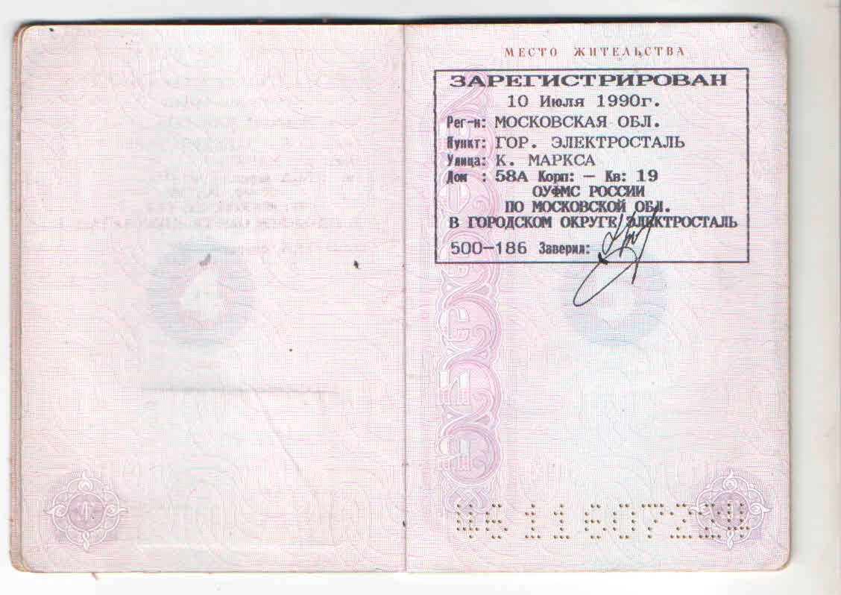
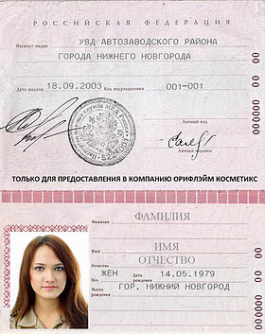
Две черно–белые фотографии 3 x 4
Копии страниц паспорта РФ с фотографией и страницы с указанием места жительства

Slide 10
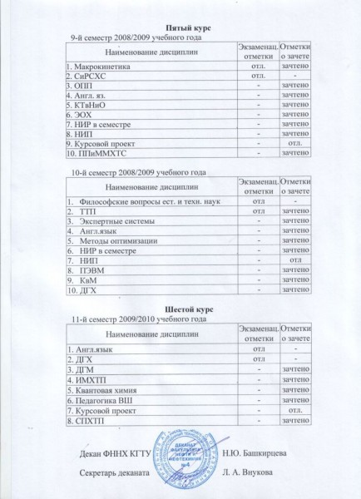
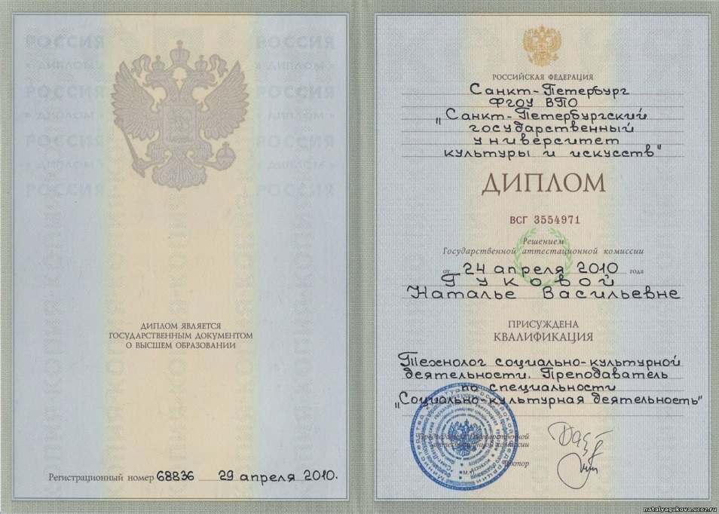
Выписка из зачетной ведомости или копия диплома

Slide 11
Официальное ходатайство КНИТУ-КАИ о присуждении гранта, подписанное Ректором (готовит ГРИНТ)

Slide 12
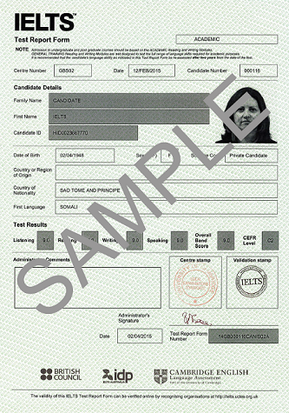
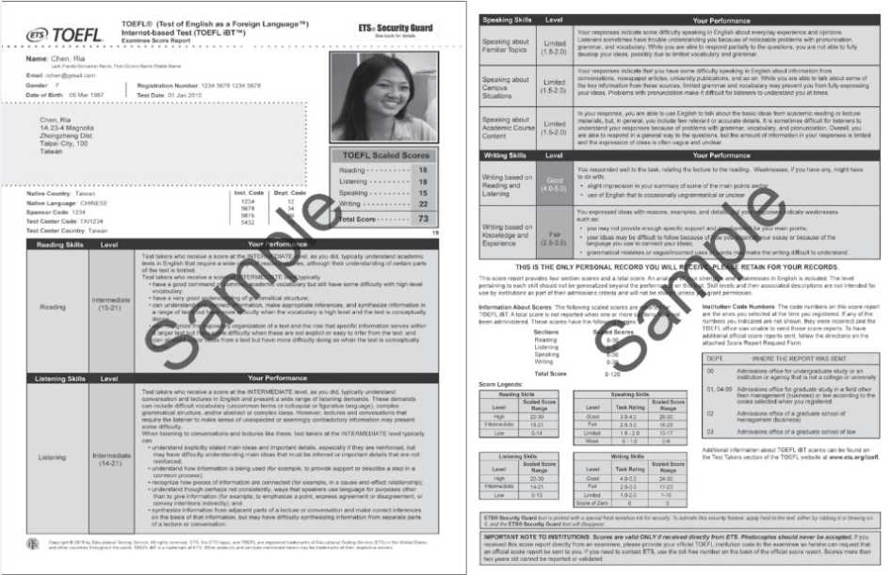
Копия действующего сертификата о сдаче языкового экзамена

Slide 13
Мотивационное письмо соискателя

Slide 14
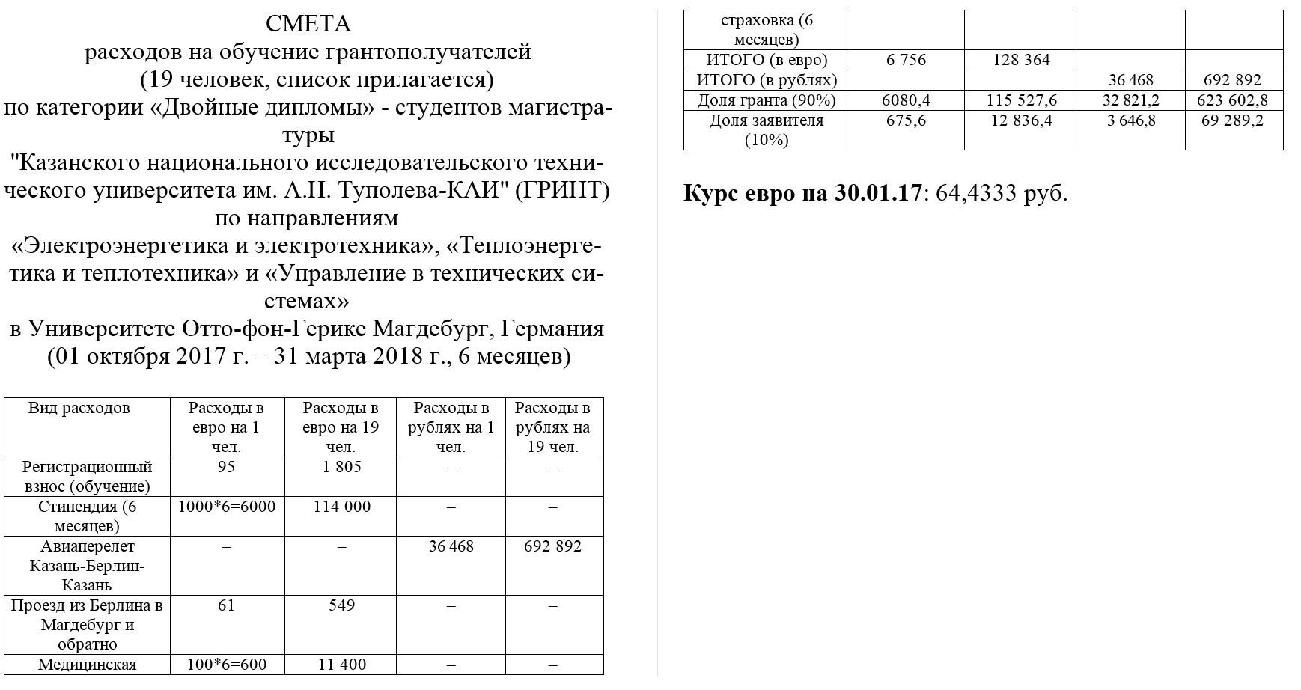
Предварительная смета стажировки (готовит ГРИНТ)

Slide 15
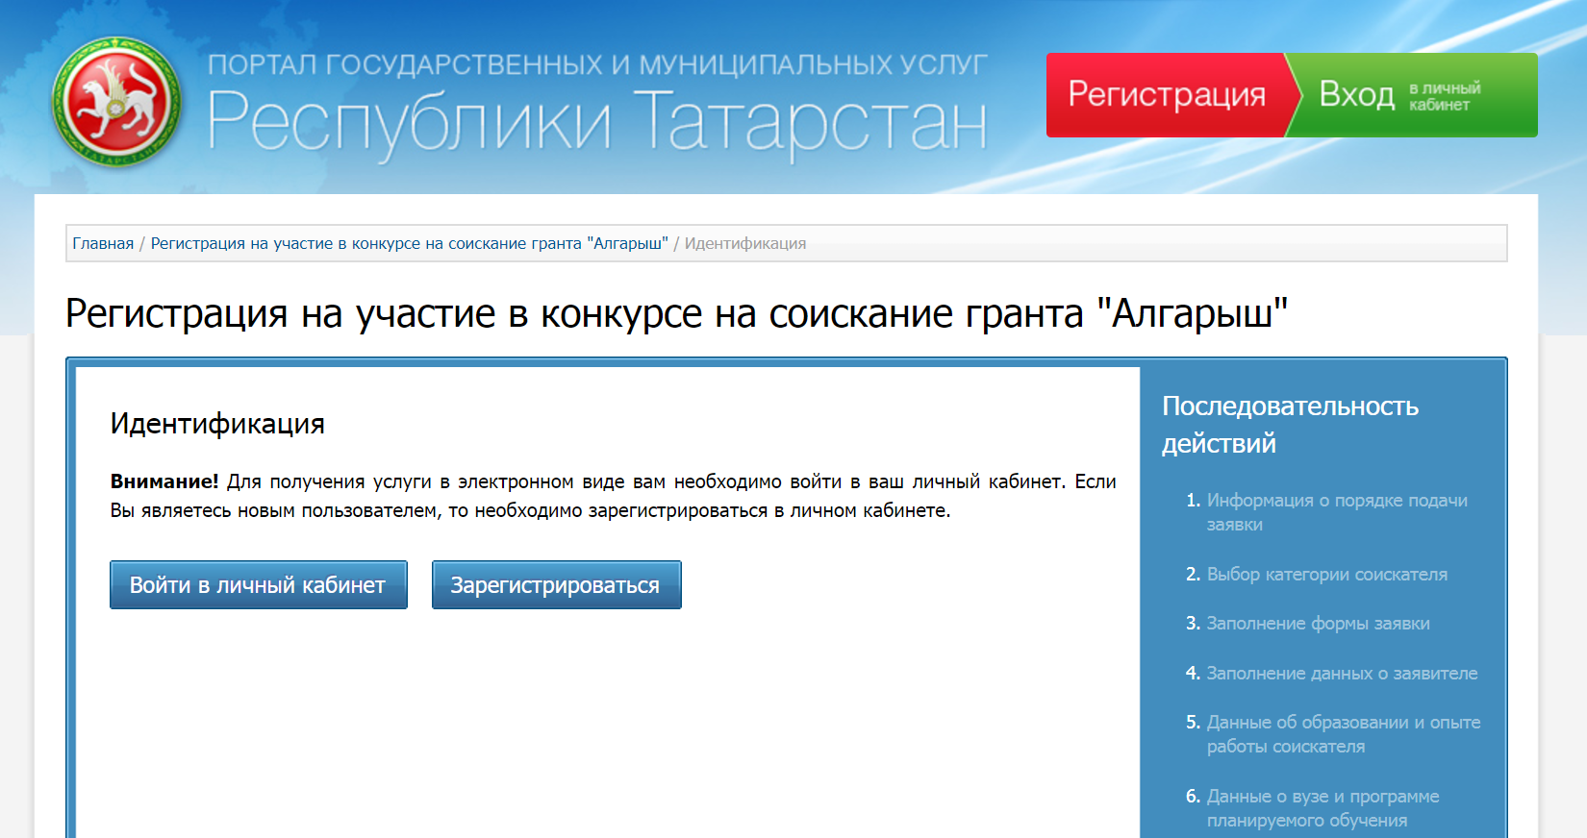
ИНСТРУКЦИЯ ПО ЗАПОЛНЕНИЮ ЗАЯВКИ ON-LINE
Соискателю гранта программы «Алгарыш» необходимо:
1. Персонально зарегистрироваться на сайте Портале государственных услуг Республики Татарстан по адресу: https://uslugi.tatar.ru
2. На Портале госуслуг РТ перейти в раздел создания и отправки он-лайн заявки по программе «Алгарыш», адрес: https://uslugi.tatar.ru/alga
3. В режиме он-лайн создать и отправить персональную заявку на участие в программе до 1 февраля 2018г.

Slide 16
1-й этап. Ознакомление с процедурой подачи заявки в режиме он-лайн Соискателю необходимо:
- поставить галочку в пустом квадрате, тем самым выразить согласие с правилами участия в программе «Алгарыш», условиями предоставления электронной услуги через Портал госуслуг РТ и обработкой персональных данных в ведомственных информационных системах РТ.
- после чего нажать кнопку «Продолжить».
2-й этап. Выбор категории соискателя
Необходимо:
- выбрать категорию «Двойные дипломы»,
- тип заявления: «С заявителем (по направлению организации или вуза)»,
- после чего нажать кнопку «Продолжить».

Slide 17
3-й этап. Внесение персональных данных соискателя в форму заявки
Необходимо заполнить поля:
- Фамилия, имя, отчество, дата рождения, гражданство
- Паспортные данные: серия и номер паспорта, кем и когда выдан, ИНН
Адрес по прописке в паспорте
Мобильный телефон и e-mail
- Если фактический адрес и адрес по прописке не совпадают – внести данные о фактическом месте жительства.
- после чего нажать кнопку «Продолжить».

Slide 18
4-й этап. Заполнение данных о заявителе
Заявителем по гранту «Алгарыш» является КНИТУ-КАИ, поэтому необходимо:
- выбрать категорию заявителя: «Вузы РТ»,
- из списка «Вузов РТ» выбрать «Казанский национальный исследовательский технический университет им.А.Н.Туполева-КАИ»,
- ввести адрес организации: 420111, г.Казань, ул.К.Маркса, д.10,
- на вопрос «Ожидается ли софинансирование?» выбрать «Да»,
- процент софинансирования – выбрать 10%,
- после чего нажать кнопку «Продолжить».

Slide 19
5-й этап. Данные об образовании и опыте работы соискателя
Необходимо:
- ввести данные о высшем образовании: наименование вуза, специальность, ступень образования (бакалавр, специалист или магистр), и период обучения. При наличии другой ступени или второго образования – добавить.
- ввести данные об опыте работы: период работы, наименование организации, должность, адрес организации, общий стаж работы (кол-во месяцев или лет)
- ввести данные о достижениях: полученных наградах, премиях, грамотах, пройденных стажировках, изданных публикациях и т.п.
- ввести данные о полученных ранее грантах Правительства РТ «Алгарыш» или других грантовых программ: год, категория, длительность, результат стажировки. Если гранты не были получены – ответить «Нет».
- после чего нажать кнопку «Продолжить».

Slide 20
6-й этап. Данные о вузе и программе планируемого обучения
Необходимо:
- выбрать место планируемого обучения: «В зарубежных вузах»,
- выбрать страну обучения: «Германия»,
- выбрать из списка международный языковой тест/экзамен: TOEFL, IELTS, GRE, GMAT, TOEIC, DALF, DAF или Другой. Если выбран «Другой» - ввести название теста/экзамена,
- ввести количество баллов полученных на языковом тесте/экзамене,
- ввести официальное название зарубежного университета, как написано на официальном сайте университета,
- выбрать тип предполагаемого обучения: «Магистратура»
- выбрать длительность предполагаемого обучения: «6 месяцев»
- указать получено ли приглашение на стажировку: «Да» или «Нет».
- после чего нажать кнопку «Продолжить».

Slide 22
7-й этап. Мотивационное письмо объемом не более 500 слов
Необходимо:
- подготовить текст мотивационного письма объемом не более 500 слов,
- вставить текст письма в отведенное для этого текстовое поле,
- после чего нажать на кнопку «Продолжить».
8-й этап. Загрузка документов
Необходимо загрузить сканированные версии нижеследующих документов:
- Паспорт гражданина РФ: разворот страницы с фотографией и страницы с адресом последней регистрации,
- Фотография заявителя: черно-белая, размер 3x4 см, без уголка,
- Диплом с приложениями, либо выписка из зачетной книжки,
- Трудовая книжка (если есть),
- Ходатайство заявителя о присуждении гранта, т.е. письмо от КНИТУ-КАИ,
- Копия действующего международного сертификата, свидетельствующего об уровне владения языком обучения,
Похвальные грамоты, сертификаты, дипломы, образцы публикаций и т.д.
9-й этап. Отправка заявки
Необходимо нажать кнопку ОТПРАВИТЬ ЗАЯВКУ

Slide 24
ЧАСТО ЗАДАВАЕМЫЕ ВОПРОСЫ Сколько раз можно участвовать в конкурсе на соискание гранта?
Один раз по каждой категории.
Участие в конкурсе на соискание гранта по иной категории возможно после исполнения обязательств по заключенному с грантодателем договору.
Правда ли, что, согласно договору, после обучения по гранту необходимо 3 года работать по профилю в Казани?
По условиям договора, грантополучатель обязан по возвращении отработать непрервыно в течение 3 лет примущественно по полученной специальности на территории Республики Татарстан.

Slide 25
Если я успешно пройду конкурс и стану грантополучателем, то каковы будут мои обязательства перед республикой?
Основные условия, которые будут прописаны в условиях договора с грантополучателем,следующие: - во время обучения по гранту грантополучатели должны демонстрировать высокую успеваемость и участвовать в продвижении позитивного имиджа Республики Татарстан по месту обучения; - по возвращении, грантополучатели обязаны не менее трех лет отработать в организациях, расположенных на территории Республики Татарстан, а также участвовать в волонтерской деятельности.

Slide 26
КОНТАКТЫ
Управление международной деятельности КНИТУ-КАИ
Отдел развития международного сотрудничества и академической мобильности
Адрес: ул. Четаева, д. 18а, кб. 504
E-mail: DICAM@kai.ru
Тел.: 231-16-23, 231-16-24

Slide 27
Спасибо за внимание!

